Slide 1
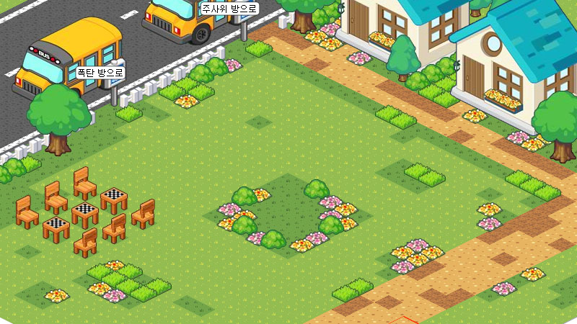

Slide 2
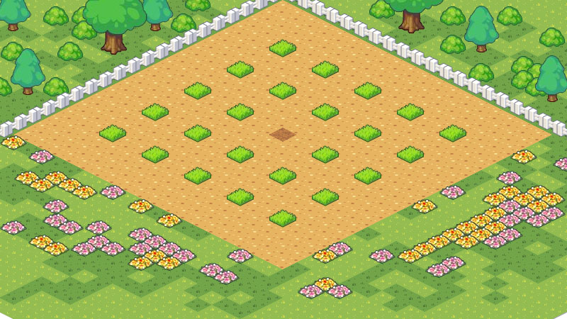

Slide 3
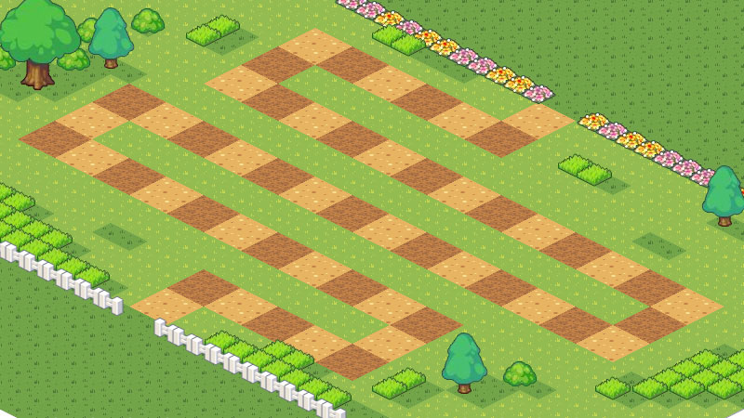

Slide 4
여자
아이
서있는 모습
앉아있는 모습

Slide 5
남자
아이
서있는 모습
앉아있는 모습

